Slide 1

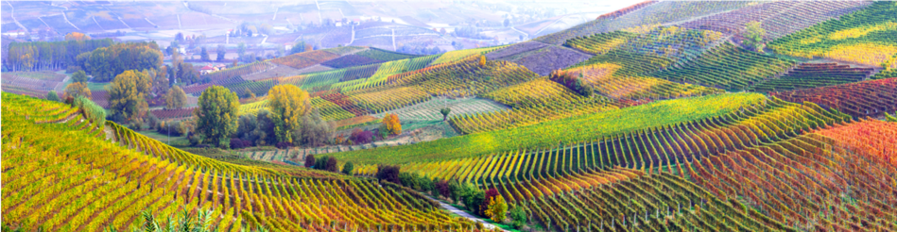
Биоекономија на шумите
Име на предавач
Notes:
Белешки за наставникот:
Името на наставникот треба да стои во долниот лев дел на слајдот. Објаснете дека оваа презентација ја воведува биоекономијата на шумите.
Со исклучок на двете видеа, слајдот со содржината и овој прв слајд, има 19 слајдови - така што за овие слајдови се потребни 19-38 минути, во зависност од деталноста на објаснувањето.
Двете видеа траат по околу 2 минути.

Slide 2
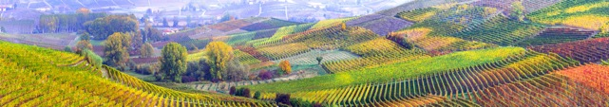
Теми
Осврт на биоекономијата - што е биоекономија, еколошки граници и предизвици
Оцена на биодиверзитетот
Суровини од шумарството
Видео: Биоекономија на шумите
ЦОР поврзани со шумарската биоекономија
Шумарска технологија: Одржливи влакна од дрво
Шумарска технологија: Мали уреди за правење пелети
Шумарска технологија: Уред за пиролиза во контејнер
Шумарска технологија: Биоматеријали од остатоци од агрошумарство и мицелиум
Шумарска технологија: Подвижни уреди за сечкање дрво
Примери за биопроизводи
Заклучок

Slide 3


Што е биоекономија?
Европска стратегија за биоекономија
Европската Комисија презема чекори кон одржлива биоекономија и има стратегија за биоекономија за промовирање на биоекономијата и за избегнување да се стаса до еколошките граници.
Биоекономијата...
Е производство на стоки, услуги или енергија од биолошки материјал како главен ресурс.
Тесно е поврзана со одржливоста бидејќи често се користат биоразградливи ресурси, а отпадот често се планира воопшто да не влегува во системот.
Може да го избегне исцрпувањето на ресурсите за идните генерации и да ја заштити стабилноста на планетата.
Notes:
Белешки за наставникот: Објаснете им на слушателите дека за да се преземат чекори кон одржливост и да се избегне достигнување до еколошките граници, биоекономијата е многу важна. Биоекономијата претставува производство на стоки, услуги или енергија од биолошки материјал како главен ресурс. Ова е тесно поврзано со одржливоста бидејќи често се користат биоразградливи ресурси, а отпадот често се планира воопшто да не влегува во системот. Со тоа може да се избегне исцрпување на ресурсите за идните генерации и да се заштити стабилноста на планетата. Европската Комисија презема чекори кон одржлива биоекономија. Претворање на отпадот во вредни ресурси и поттикнување на трговците на мало и потрошувачите да го намалат отпадот од храна. Европската Комисија има стратегија за биоекономија за промовирање на биоекономијата и за избегнување да се стаса до еколошките граници.
European Commission (2018), A sustainable Bioeconomy for Europe: strengthening the connection between economy, society and the environment. Updated Bioeconomy Strategy. Directorate-General for Research and Innovation, available at: https://ec.europa.eu/research/bioeconomy/pdf/ec_bioeconomy_strategy_2018.pdf accessed: 22 May 2020].

Slide 4
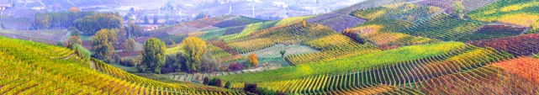
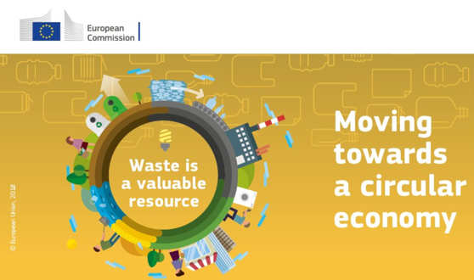
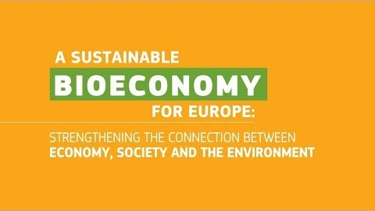
Преглед на биоекономијата
Биоекономија и циркуларна економија – отпадот е вреден ресурс
Видео (2 минути и 9 секунди): https://www.youtube.com/watch?v=RfRN_hHeIKk
Видеото има превод на следниве јазици: бугарски, латвиски, македонски, полски и романски јазик
Notes:
Биоекономијата користи обновливи биолошки извори од копно и море - како што се земјоделски култури, шуми, риби, животни и микроорганизми - за производство на храна, материјали и енергија. Ова видео дава преглед.
Видео (2 минути и 9 секунди): https://www.youtube.com/watch?v=RfRN_hHeIKk
Видеото има превод на следниве јазици: бугарски, латвиски, македонски, полски и романски јазик
„Биоекономијата ги опфаќа сите сектори и системи со нивните функции и начела. Вклучува и меѓуповрзаности: копнени и морски екосистеми и услугите што ги даваат; сите сектори за примарно производство се потпираат на биолошки ресурси (животни, растенија, микроорганизми и добиена биомаса, вклучувајќи органски отпад), кои користат и произведуваат биолошки ресурси (земјоделство, шумарство, риболов и аквакултура); и сите економски и индустриски сектори кои користат биолошки ресурси и процеси за производство на храна, добиточна храна, биобазирани производи, енергија и услуги. За да биде успешна, европската биоекономија треба да има одржливост и циркуларност во својата срж. Ова ќе поттикне обновување на нашите индустрии, модернизација на нашите примарни системи за производство, заштита на животната средина и ќе го зајакне биодиверзитетот“. (Европска Комисија (2018 г.) ‘A sustainable Bioeconomy for Europe: strengthening the connection between economy, society and the environment’ available at: (https://ec.europa.eu/research/bioeconomy/pdf/ec_bioeconomy_strategy_2018.pdf#view=fit&pagemode=none])

Slide 5
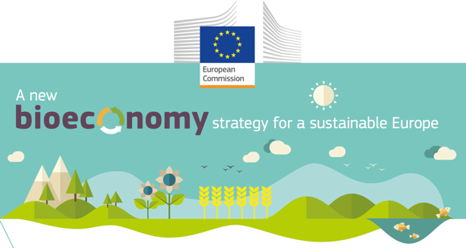
Еколошки граници
Покрај врските со одржливоста и ублажувањето на климатските промени, од огромна важност е биоекономијата да функционира во рамките на безбедни еколошки граници.
Со новата стратегија за биоекономија, Европската Комисија поддржува иницијативи на национално и регионално ниво за развој на ефикасна и одржлива биоекономија и ова опфаќа:
  воспоставување на мониторинг систем ширум ЕУ за следење на напредокот кон одржлива и циркуларна биоекономија.
  давање упатства за тоа како најдобро да функционира биоекономијата во рамките на безбедни еколошки граници.
Notes:
Белешки за наставникот: Објаснете дека треба да се настојува да се решат проблемите околу еколошките граници: Националните и меѓународните тела имаат специфични упатства. Пример за ова е публикацијата на Европската Комисија од 2018 година; A new bioeconomy strategy for a sustainable Europe.’ Дополнителни информации достапни на: https://ec.europa.eu/commission/news/new-bioeconomy-strategy-sustainable-europe-2018-oct-11-0_en
Главна литература:
EC (2018), Bioeconomy: A new strategy for a sustainable Europe Restoring healthy ecosystems and enhancing biodiversity. European Commission https://ec.europa.eu/research/bioeconomy/pdf/ec_bioeconomy_actions_2018.pdf
Литература за понапредни нивоа достапна на:
Giampietro, M. (2019). On the circular bioeconomy and decoupling: implications for sustainable growth. Ecological economics, 162, 143-156. https://www.sciencedirect.com/science/article/pii/S0921800918317178
Vivien, F. D., Nieddu, M., Befort, N., Debref, R., & Giampietro, M. (2019). The hijacking of the bioeconomy. Ecological economics, 159, 189-197. https://www.sciencedirect.com/science/article/abs/pii/S0921800918308115

Slide 6
Предизвици на биоекономијата: Обезбедување ресурси и губење на биодиверзитетот
Биопроизводите се добиени од обновливи биолошки ресурси. Биоекономијата користи многу различни извори на биомаса, од земјоделски култури до шуми до микроорганизми. Без овие суровини, нема да има биоекономија.
Важно е биоекономијата да не се натпреварува со производството на храна и да не влијае на биодиверзитетот. На пример, маргиналните земјишта не можат да се користат за производство на храна, но можат да бидат важни за биодиверзитетот
Затоа е од фундаментално значење да се изврши проценка на биодиверзитетот.
Notes:
Key reading:
The Bioecomomy Consultants (2018), BIG BIOECONOMY CHALLENGES - PART 2. https://www.nnfcc.co.uk/news-big-bioeconomy-challenges-2
Brownlie, S. (2013), IAIA fast tips No. 5 - Biodiversity Assessment. International Association for Impact Assessment (IAIA). https://www.iaia.org/fasttips.php
See slides “What is the Bioeconomy? Opportunities, challenges and solutions” for information on:
Bioeconomy – links to SDGs and climate change, and bioeconomy resources
The transition to a bioeconomy is complex
Biodiversity assessment
Direct, indirect and cumulative impacts
What are ‘impacts and need for Environmental Impact Assessment (EIA) and/or Strategic Environmental Assessment (SEA).
Net positive outcomes, enhancement and the mitigation hierarchy
Example: the impacts of biofuels

Slide 7
Суровини од шумарство
Наведете примери за биоекономски суровини и материјали во шумарскиот сектор
Во парови, направете список на сите биоекономски суровини и материјали во шумарскиот сектор што ви се познати.
Имате 2 минути
Notes:
Кажете им на слушателите да направат список на сите биоекономски суровини и материјали во шумарскиот сектор. Следниот слајд содржи список со овие материјали.
Што се суровини? Суровините се примарни / биолошки материјали од шумите што се внесува во процесот за производство на биобазирани производи. Тие можат да се класифицираат во отпадни производи од управувањето со шуми, како и дрвја, лисја итн. што потекнуваат од шумата.

Slide 8
Шумарски суровини
Примери за биоекономски суровини и материјали во шумарскиот сектор
Бамбус
Кора од дрво
Гранки
Црна течност
Целулоза
Тврдо дрво
Лигнин
Лисја
Дрво по употреба
Меко дрво
Струготини
Трупци
Пелети од дрво
Извор: Bio-based Industries Consortium (2019), Examples of bioeconomy feedstocks. https://ec.europa.eu/knowledge4policy/glossary/feedstock_en
Notes:
Примери за биоекономски суровини во шумарскиот сектор. Извор: Bio-based Industries Consortium (2019), Examples of bioeconomy feedstocks. https://ec.europa.eu/knowledge4policy/glossary/feedstock_en
Feedstock List (Bark to Wood Pellets): Bio-based Industries Consortium (2020) Examples of Bioeconomy feedstocks, available at: [https://biconsortium.eu/bioeconomy-feedstocks]
Утврдено е дека шумарскиот сектор има потенцијал за биоекономија. Ова би биле биобазирани производи од дрво и нуспроизводи од управување со шуми.
„Секторот заснован на шуми ги опфаќа сите чинители со изразен интерес за шумарство, материјали и производи засновани на шуми. Дрвото е главната компонента на индустријата за пулпа и хартија, може да се користи за производство на енергија, тоа е важен градежен материјал и за индустријата за мебел. Шумската биомаса се користи и за многу различни биобазирани производи, како што се изолациски материјал, материјали за заштита од влага, биополимери, биобазирана пластика и композити, јаглеродни влакна, хемикалии и целулозен текстил, паметни материјали за пакување (Swedish Forest Industries Federation 2013 in European Commission, 2017 [https://ec.europa.eu/research/bioeconomy/pdf/publications/bioeconomy_development_in_eu_regions.pdf])
„Многу компании прават напори да ги заменат фосилните суровини со обновливи биолошки извори во други производи и процеси, користејќи иновативни технологии“ (BLOOM Factsheet What is the bioeconomy (2019) available at: [https://bloom-bioeconomy.eu/wp-content/uploads/2019/01/BLOOM-Factsheet-What-is-the-Bioeconomy.pdf])
„Обновливите суровини веќе играат централна улога во рамките на биоекономијата: 150 милиони тони шумарски производи се користат за производство на 770 TWh примарна енергија секоја година во Европа, со уште 210 TWh од отпад и 12 TWh од земјоделски остатоци“. (National Non-Food Crops Centre (NNFCC) available at: [https://www.nnfcc.co.uk/feedstocks]

Slide 9
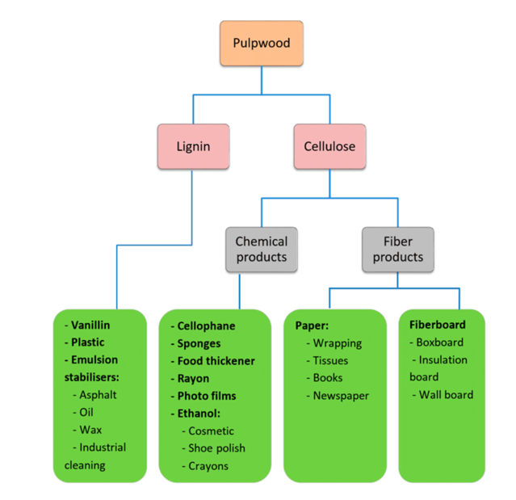
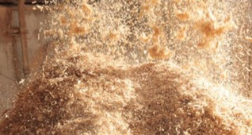
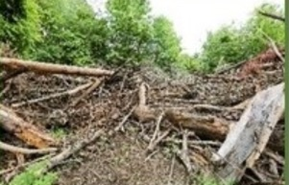
Шумарски суровини
Кои се шумски биоекономски суровини?
Струготини (Colmorgen and Khajawa, 2019)
Остатоци од шумарството (EERE, 2020)
Извор: Forest Pedagogics (2016)
Notes:
Нагласете дека лигнинот и целулозата имаат голем потенцијал за разновидни производи - види графикон
Feedstock List (Lingin and Cellulose) and flowchart: Forest Pedagogics (2016) 11th European Forest Pedagogics Congress 2016 Bioeconomy Teaching material [http://forestpedagogics.eu/mediadateien/biri-2016/Bioeconomy_Teaching-material.pdf]
Image Forest residue: Energy Efficiency and Renewable Energy (EERE) (2020), Biomass Feedstock, available at: [https://www.energy.gov/eere/bioenergy/biomass-feedstocks]
Image Sawdust: Colmorgen, F., Khawaja, C. (2019): Small-scale technology options for regional bioeconomies. Small-scale technology options for regional bioeconomies available at: [https://be-rural.eu/wp-content/uploads/2019/10/BE-Rural_D2.1_Small-scale_technology_options.pdf]
Other examples of feedstock - InnProBio ‚‘Factsheet No. 1 What are bio-based products?’ available at: [https://innprobio.innovation-procurement.org/fileadmin/user_upload/Factsheets/Factsheet_n_1.pdf]
„Околу 490 милиони тони шумарска биомаса (сува маса) се експлоатираат тековно на годишно ниво во Европа (за пулпа, хартија и други традиционални намени). Проценето е дека околу 245 милиони тони дрво се користат во индустријата за обработка на дрво и пулпа и хартија годишно, а 240 милиони тони дрво се користат за производство на топлинска и електрична енергија. Шумарските примарни суровини имаат високи удели во производството на биобазирани производи и биоенергија, главно преку лигнинската платформа. Во индустриски обем, шумските остатоци и отпадното дрво можат да се претворат во напредни биогорива или меѓупроизводи. Сепак, планирањето на одржливоста е многу важно бидејќи зголемената екстракција на шумски остатоци и биомаса над одредена граница неизбежно ќе доведе до компромис меѓу продуктивноста и еколошката и економската одржливост. Покрај пристапот на одржливост, постојат и технички и економски ограничувања на шумарската биомаса што се користи како суровина“- Tsagaraki, E., Karachaliou E., Delioglanis, I. and Kouzi E. (2017) D2.1 Bio-based products and applications potential, available at: [http://www.bioways.eu/download.php?f=150&l=en&key=441a4e6a27f83a8e828b802c37adc6e1] p.5

Slide 10
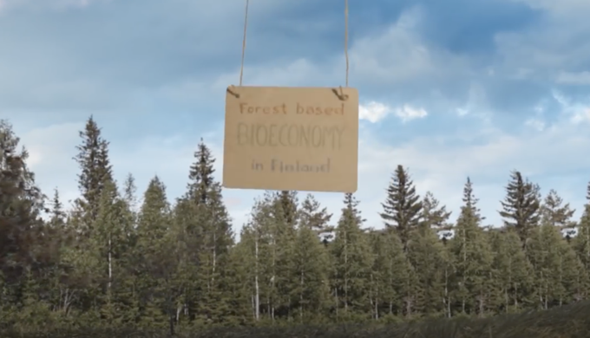
Видео: Биоекономија на шумите
Што е биоекономија на шумите?
Видео (1 минута и 43 секунди): https://www.youtube.com/watch?v=w8JaCLECuM4&t=8s
Notes:
*play video* ‘Forest based bioeconomy in Finland’ https://www.youtube.com/watch?v=w8JaCLECuM4&t=8s
Финска е пример за биоекономија заснована на шуми.
* пуштете го видеото * „Forest based bioeconomy in Finland’ https://www.youtube.com/watch?v=w8JaCLECuM4&t=8s
„И покрај тоа што многу луѓе не се свесни за тоа, биоекономијата е веќе дел од нашето секојдневие. Биолошките ресурси и иновативните технологии веќе се користат за замена на неодржливите производи и процеси кои тековно се произведуваат од фосилни извори. Некои биобазирани производи може да имаат дури и нови својства што ги прават подобри од производите од кои во моментов зависиме. “ (BioSTEP (2016) Exhibition brochure Glasgow: Bioeconomy in everyday life [http://www.bio-step.eu/fileadmin/BioSTEP/Bio_documents/BioSTEP_Bioeconomy-in-everyday-life_Glasgow_Exhibition-Guide.pdf])
Општите податоци од BLOOM за биоекономијата можат исто така да се користат за воведување на биоекономијата (BLOOM Factsheet What is the bioeconomy (2019) available at: [https://bloom-bioeconomy.eu/wp-content/uploads/2019/01/BLOOM-Factsheet-What-is-the-Bioeconomy.pdf])
Алтернативи на видеото на слајдот:
Видео: ‘The bioeconomy starts here!’ https://www.youtube.com/watch?v=2xvXkOMRTs4
Видео: ‘Bioeconomy – University of Hohenheim’ https://www.youtube.com/watch?v=OvpD52n1olM
Видео: ‘ERIFORE – European Research Infrastructure for Circular Forest Bioeconomy’ https://www.youtube.com/watch?v=eMnTl0XV_F4
Видео: ‘Bioeconomy in Norway’ https://www.youtube.com/watch?v=fJJCkwyHaKA
Видео: ‘Bioeconomy Knowledge centre’ https://www.youtube.com/watch?v=oPadmhfDAjk
https://www.youtube.com/watch?v=D5KNcdsT2lY&t=68s

Slide 11
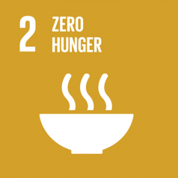
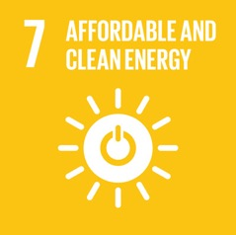


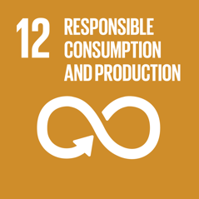


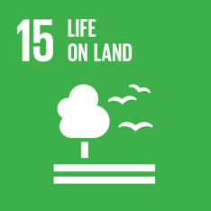

Како води биоекономијата на шумите кон одржлив развој?
Поврзаност на ЦОР со шумската биоекономија
Notes:
Целите за одржлив развој ги воведоа ОН во 2015 година и се дел од Агендата 2030 за одржлив развој (UN Sustainable Development Goals Website [https://sustainabledevelopment.un.org/?menu=1300]
Прашање: Кои цели според вас се релевантни за биоекономијата заснована на шуми?
Откако ќе ги слушнете одговорите - дозволете сликите да се појавуваат на слајдовите
Објаснувања на ЦОР (UN Sustainable Development Goals Website [https://sustainabledevelopment.un.org/?menu=1300]): (Може да ги објасните сите или да се фокусирате на неколку како што се ЦОР 15, 13, 12) (Текстот во курзив може да се користи за поврзување на презентираните ЦОР со остатанатиот дел од презентацијата)
ЦОР 2. Да се стави крај на гладувањето, да се постигне безбедност на храната и подобрување на исхраната и да се промовира одржливо земјоделство *како што ќе се види подоцна, еден од производите од шумската биоекономија е здрав пијалак, што го покажува потенцијалот на шумската биоекономија да обезбеди исхрана*
ЦОР 7. Да се обезбеди пристап до прифатлива, сигурна, одржлива и модерна енергија за сите *шумите се извор на обновлива енергија, особено во форма на дрвен чипс и пелети што се горат за производство на обновлива енергија, префрлањето на енергија од шумската биоекономија може да помогне во исполнувањето на оваа потцел*
ЦОР 8. Промовирање на поткрепен, инклузивен и одржлив економски раст, целосно и продуктивно вработување и пристојна работа за сите *порастот на биоекономијата ќе создаде нови работни места, на пример, во региони како што се Виѕеме и Курземе*
ЦОР 9. Изградба на прилагодлива инфраструктура, промовирање на инклузивна и одржлива индустријализација и поттикнување на иновации *Биоекономијата ги охрабрува иновациите бидејќи се потребни нови технологии за конверзија на суровините во биобазирани производи*
ЦОР 12. Да се создадат модели на одржлива потрошувачка и производство.*ефикасноста на ресурсите, намалувањето на отпадот и вклучувањето на практиките на одржливост во сите сектори на економијата е дел од оваа цел, а одржливоста и циркуларноста како важни аспекти на биоекономијата помагаат да се намали отпадот и да се избегне исцрпување на ресурсите*
ЦОР 13. Да се преземат итни мерки за борба против климатските промени и нивното влијание *Биоекономијата бара алтернативи на фосилните горива за производство на производи кои имаат тенденција да имаат пониски јаглеродни отпечатоци и исто така да причинуваат помали емисии при нивното производство*
ЦОР 14. Да се зачуваат океаните, морињата и морските ресурси и да се обезбеди нивно одржливо користење со цел постигнување одржлив развој *користењето на биобазирани производи значи помалку пластика да влегува и да ги загадува океаните и да влијае на морскиот живот. Покрај тоа, технологијата што се користи за производство на влакна од шумски суровини не ги загадува водите*
ЦОР 15. Заштита, обновување и промовирање на одржливото користење на копнените екосистеми, одржливо управување со шумите, борба против опустинувањето и спречување на и повлекување на земјишната деградација и спречување на загубата на биолошката разновидност *Ова е веројатно најзначајната ЦОР за шумската биоекономија бидејќи биоекономијата заснована на шуми ќе го поттикне одржливото користење и управување со шумите и може да помогне да се запре и пренасочи деградацијата на земјиштето и да се запре загубата на биодиверзитетот*
ЦОР 17. Зајакнување на средства за спроведување и ревитализација на глобалното партнерство за одржлив развој *
Некои ЦОР се порелевантни за биоекономијата заснована на шуми од другите. На пример, ЦОР 15.

Slide 12

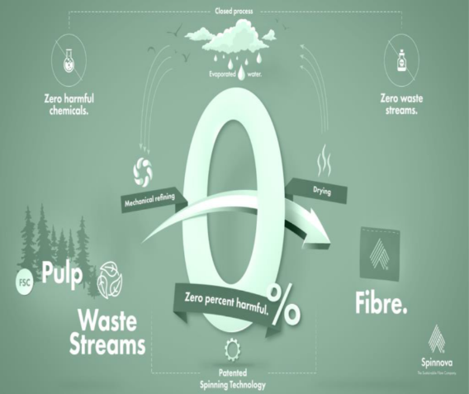
Шумарска технологија: Одржливи влакна од дрво
Spinnova Ltd
Технологија што може да ги претвори дрвените влакна во предиво без употреба на штетни хемикалии
Произведените предива се противпожарни, антимикробни, топли како волна и природно биоразградливи
Единствен нуспроизвод е испарена вода, која се реупотребува во процесот
Скалабилна технологија што може да користи FSC-сертифицирано дрво наместо помалку еколошки влакна, пр. памук, вискоза или полиестер
Создавање на нови и проширени синџири на вредност
Извор: Spinnova, 2020
Notes:
Овој процес е изграден врз основа на механички третман на пулпа, протоци на суспензии на влакна и реологија. Spinnova произведува влакна од микрофибрилирана целулоза, што може да се опише како паста од ситни дрвени влакна. Оваа ситно мелена маса од пулпа потоа тече низ млазница, каде што влакната ротираат и го следат протокот, создавајќи силна, еластична мрежа влакна. Користејќи ја патентираната технологија на предење, влакната се предат и сушат. Исходот од овој процес е мек, но цврст материјал сличен на волна, погоден за предење во конец и за употреба во текстилното производство. Единствен нуспроизвод од процесот е испарена вода, којашто се насочува назад во процесот. (Colmorgen and Khawaja, 2019).
Colmorgen, F., Khawaja, C. (2019): Small-scale technology options for regional bioeconomies. BE-Rural Project, https://be-rural.eu/. WIP Renewable Energies, Munich, Germany.
Видео за Spinnova: https://spinnova.com/wp-content/uploads/2018/06/Spinnova-vimeo-20180507.mp4?_=1 [3 минути] – Видеото објаснува повеќе за компанијата и што прават.

Slide 13
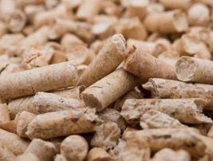
Шумарска технологија: Мали уреди за правење пелети
Пелетизирање - процес на компресија или обликување на материјал во форма на пелети.
GEMCO, abc Machinery, AMISY
Технологија за пелетизирање на цврсти биогорива - што ги подобрува нивните механички и физички својства (пр. зголемена густина и хомогенизација) и така го олеснува транспортот и ракувањето
Можат да се користат различни суровини (пр. отпад од дрво, струготини, остатоци од земјоделски култури) за производство на пр. храна за животни, органско ѓубриво, биогориво
Преработката на суровини во мали локални постројки може да создаде нови локални приливи на приходи
Извор: Colmorgen and Khajawa (2019)
Мала постројка за пелети со капацитет од 50 - 1100 kg/h од GEMCO Energy. Извор: Colmorgen and Khajawa (2019)
Notes:
Пелетизирањето е процес на агломерација под притисок што може да се користи за подобрување на механичките и физичките својства на цврстите биогорива. Процесот на набивање доведува до формирање на поголеми честички гориво со намалена површина. Технологијата често се користи за хомогенизација на механичките својства, зголемување на густината и подобрување на својствата за транспорт и ракување. Во зависност од суровината, потребно е 10-15% содржина на вода за да се постигнат потребните физички својства на горивото (Colmorgen and Khawaja, 2019)
Colmorgen, F., Khawaja, C. (2019): Small-scale technology options for regional bioeconomies. BE-Rural Project, https://be-rural.eu/. WIP Renewable Energies, Munich.
Компанија: GEMCO http://www.biofuelmachines.com/
Процесот на пелетизирање се состои од следниве чекори: (Colmorgen, Khawaja and Rutz (2020)
Почетно намалување на димензиите (чипсување) ако е потребно намалување ( пр. струготини)
Сушење до 8-12% содржина на влага
Ситно мелење со мелница со чекани што ќе ги смеле суровините на помали парчиња со дијаметар под 5 mm
Пелетизирање каде пелетите се екструдираат со употреба на специјални матрици. Во овој процес се применуваат висок притисок и температура, со што омекнува лигнинот во дрвото и го врзува материјалот во пелетот
Ладење што овозможува пелетите да се стврднат
Пакување во вреќи и товарење на камиони.
Colmorgen, F., Khawaja, C. and Rutz, D., (2020): Handbook on regional and local bio-based economies, available at: [https://be-rural.eu/wp-content/uploads/2020/03/BE-Rural_D2.5_Handbook.pdf]

Slide 14
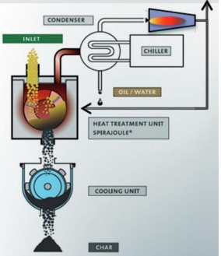
Шумарска технологија: Уред за пиролиза во контејнер
ETIA Biogreen
Процес на пиролиза без фосили (термичко распаѓање на материјали на високи температури во инертна средина)
Разноврсен систем за конверзија на биомаса (дрво, култури и шумски остатоци) и отпад во производи и енергија со висока вредност (масло од пиролиза, воден гас, биојаглен, топлина, оцет од дрво)
Технологија подготвена за употреба, погодна за брзи, привремени примени; може лесно да се испорача или складира
Погодна за децентрализирана употреба со мал обем, со што се создаваат нови приливи на приходи
Biogreen уред за пиролиза во контејнер. Извор: Colmorgen and Khawaja (2019)
Патентирана технологија на Biogreen. Извор: Colmorgen and Khawaja (2019)
Notes:
„Пиролиза е термичко распаѓање на материјалите на високи температури во инертна средина. Третманот доведува до формирање на нови молекули и е неповратен. Отсуството на кислород за време на третманот провоцира висока содржина на енергија во добиените производи, кои често имаат подобри карактеристики од првобитните остатоци. Biogreen® нуди процес на пиролиза без фосили што овозможува конверзија на разни суровини во биобазирани производи и обновлива енергија. Со тоа што не испушта јаглерод, ги заменува производите од нафта и го запленува јаглеродот, Biogreen придонесува за декарбонизација на индустријата. Biogreen® нуди континуиран процес базиран на технологијата Spirajoule®, која е ексклузивен процес на термички третман. Главната работа во процесот е транспортер со завртка со шупливо вратило што се загрева со нисконапонска струја.“ (Colmorgen and Khawaja, 2019)
Colmorgen, F., Khawaja, C. (2019): Small-scale technology options for regional bioeconomies. BE-Rural Project, https://be-rural.eu/. WIP Renewable Energies, Munich.
Biogreen© is a simple and flexible pyrolysis solution to produce biochar, oil, solid fuels and syngas from your biomass residues. Company website → (http://www.biogreen-energy.com/)

Slide 15
Шумарска технологија: Биоматеријали од остатоци од агро-шумарство и мицелиум
Spawnfoam
100% биоразградлив, биокомпозитен материјал направен од габи, органски адитиви и биомаса од локалната агроиндустрија и шумарството
Мицелиумот служи како врзивно средство за да ги соедини честичките на биомасата
Биокомпозитниот материјал може да се пресува и обликува во различни форми (пр. саксии, амбалажен материјал, градежен материјал)
Биокомпозитите се ефикасни и ефективни колку и производите добиени од фосили, но се безопасни и корисни за природната средина
Извор: Colmorgen and Khawaja (2019.)
Notes:
„Spawnfoam создадоа процес кој им овозможува да произведат иновативен биокомпозитен материјал од габи, органски адитиви и биомаса од околната агроиндустрија и шумарство. Иситнетата и измешана биомаса што се користи е суровинска основа за процесот. Тајната на успехот на Spawnfoam е во употребата на мицелиум, кој служи како врзивно средство за да ги соедини честичките на биомасата. Произведениот композитен материјал може да се пресува и обликува во различни форми, во зависност од посакуваниот производ “. (Colmorgen and Khawaja, 2019)
Colmorgen, F., Khawaja, C. (2019): Small-scale technology options for regional bioeconomies. BE-Rural Project, https://be-rural.eu/. WIP Renewable Energies, Munich.

Slide 16
Шумарска технологија: Подвижни уреди за ситнење дрво
Erpék Ind SRL
Подвижниот уред за ситнење дрво е многу флексибилен бидејќи се монтира на шасија на приколка и може да работи без надворешен извор на енергија
За Уредот за ситнење е потребна мала инвестиција (околу 17 000 евра) и може да се исплати по 900 часа работа
Едноставната технологија и големиот потенцијал за репликација значи добар опсег за нови приливи на приходи
Дрвениот чипс има разноврсна потенцијална употреба (пр. цврсто гориво, производство на дрвена пулпа, мулчирање)
Подвижен уред за ситнење дрво (Erpék Ind 2019)
Извор: Colmorgen and Khawaja (2019)
Notes:
“Erpék Ind нуди подвижен уред за ситнење на дрво што може да се напојува со суровина од дрво од шумската индустрија, земјоделството и општините. Уредот за ситнење (чиперот) се монтира на шасија на приколка и затоа е многу флексибилен и погоден за различни површини. Бидејќи чиперот е на интегриран дизел мотор од 60 КС, може да работи автономно без никаква надворешна струја. Полнењето се изведува рачно. За еден час, може да се произведе и до 15 m3 иситнета биомаса. Волуменот на суровините може да се намали на 25% при што транспортниот и логистичкиот процес на дрвени материјали станува поедноставен и поевтин. (Colmorgen and Khawaja, 2019)
Colmorgen, F., Khawaja, C. (2019): Small-scale technology options for regional bioeconomies. BE-Rural Project, https://be-rural.eu/. WIP Renewable Energies, Munich.
Дрвениот чипс може да се подели во следниве групи:
Шумски чипс (произведен од трупци, цели дрвја, остатоци од трупци или корен на стеблото)
Чипс од остатоци од дрво (произведен од остатоци од нетретирано дрво, рециклирано дрво, отсечени парчиња)
Чипс од остатоци од сечење (произведен од остатоци во пилана)
Чипс од кратко ротирачки дрвенести растенија (произведен од енергетски култури) ”(European Technology and Innovation Platform (2020) Wood chips, available at: http://www.etipbioenergy.eu/value-chains/feedstocks/forestry/wood-chips

Slide 17
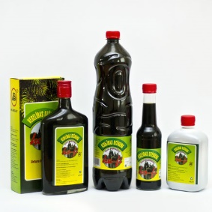


Пример за биопроизвод
Здрав напиток Ho-Fi
Име на компанија: Biolat
Земја: Латвија
Суровина: зеленило од иглолисни растенија
Опис: Четинарски натриум хлорофилин е концентрат на хлорофилни деривати добиен од четинарски екстракти (главно смрека). Содржи деривати на хлорофил растворливи во вода (хлор, феофитини, феофорбиди), иглолисни парафински киселини и масни киселини, натриумови соли и други соединенија. Натриум хлорофилот го стимулира целокупниот имунитет на организмот.
Извор: Biolat, 2019.
Notes:
Стратегијата за биоекономија на Латвија опфаќа производство на поодржливи и еколошки производи, како и комплетно нови производи (Профил на земја: Латвија) [https://biooekonomierat.de/fileadmin/profiles_for_map/Земја_profile_Latvia_1.pdf])
Информации за сликата и производот: Biolat ‘Healthy drink Ho-Fi 0.05 %’ (2020a) available at: [https://www.biolat.lv/en/products/hofi-en/]

Slide 18
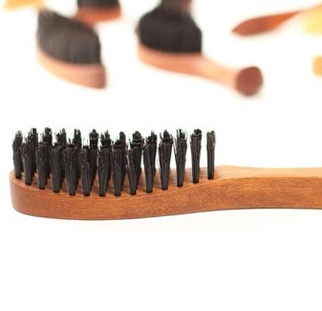


Пример за биопроизвод
Име на компанија: Wild Good
Земја: Латвија
Суровина: влакна од дива свиња и дрво од издржлив извор
Опис: Четка за коса со кожа од дива свиња. Овие четки со остри влакна се направени од боцките на дива свиња и од дрво 100 % без хемикалии. Влакната од свиња се користат со векови и според производителите, тие ѝ даваат на косата цврстина, еластичност и ја ослободуваат од статичкиот електрицитет. Латвиските шуми се богати со свињи и ги ловат заради месото, но и за да го контролираат бројот за да не го загрози земјоделството. Крзното е нуспроизвод, кој инаку би се фрлил.
Конвенционален производ: Пластична четка за коса
Еко четка за коса
Извор: Wild Good, 2020
Notes:
Прашања: Како се поврзуваат со ЦОР? - помала употреба на пластика
Кои други производи можат да се направат од дрво наместо од вообичаената пластика? – линк до производи во нивниот секојдневен живот
https://www.wild-good.com/

Slide 19

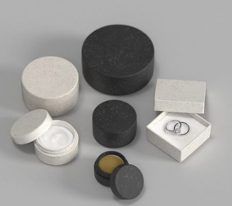

Пример за биопроизвод
Име на компанија: Sulapac
Земја: Финска
Суровина: дрво и биоразградливи врзива од растенија
Опис: биоразградлив и материјал без микропластика, направен целосно од обновливи извори и сертифицирано дрво. Може да се користи како пакување за сè, од козметика, храна, до кутии за подароци и др. Ги има сите предности на пластиката, а сепак се распаѓа целосно и не остава трага откако ќе го снема
CO₂ и вода: Јаглерод неутрален
Конвенционален производ: Пластична амбалажа
Кутивчиња за козметика
Извор: Sulapac, 2020
Notes:
Овие производи се исто така направени од шумска биомаса и со понатамошни инвестиции и развој во регионите на Латвија и тие би можеле да се произведуваат таму.
Нека погодат од што се направени производите пред да објасните.
Дискутирајте за придобивките и кој би ги купил овие наместо конвенционалните
https://www.sulapac.com/.

Slide 20


Пример за биопроизвод
Мијалник во тоалет
Име на компанија: Woodio Ltd
Земја: Финска
Суровина: ситен дрвен чипс врзан со смола
Опис: Околу 80% од материјалот е цврсто дрво. Сите производи на Woodio можат да се отстранат како енергетски отпад на крајот од нивниот животен циклус.
CO₂ и вода: Woodio производите имаат значително помал јаглероден отпечаток во текот на целиот животен циклус на производот отколку сличните традиционални керамички санитарии. Всушност, 55 kg помалку по единица.
Конвенционален производ: Керамички мијалници и кади
Извор: Woodio, 2020
Notes:
Погодете колку проценти материјал е дрво, пред да ги видите информациите.
Разговарајте за предностите и недостатоците на користењето мијалник од дрво.
https://woodio.fi/

Slide 21

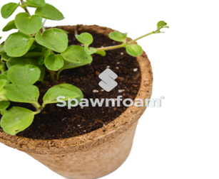
Пример за биопроизвод
Саксии за растенија
Име на компанија: Spawnfoam
Земја: Португалија
Суровина: нуспроизводи и остатоци од земјоделството и шумарството, мицелиум
Опис:
100% биоразградлив, а придонесува за:
+ Одржливост на животната средина;
+ Декарбонизација;
+ Намалување на еколошкиот отпечаток.
CO₂ и вода: биокомпозитите имаат потенцијал да ги заменат нафтените производи, тие ја намалуваат зависноста од фосилни горива и емисиите на стакленички гасови. Така, Spawnfoam помага за намалување на еколошкиот отпечаток и активно придонесува за декарбонизација
Конвенционален производ: Пластични или керамички саксии
Извор: Spawnfoam, 2020
Notes:
Предавачот може да праша која ЦОР е поврзана со производот пред да покаже на слајдот.
Spawnfoam (2020) ‘Products’ available at: [http://www.spawnfoam.pt/en/#products]

Slide 22
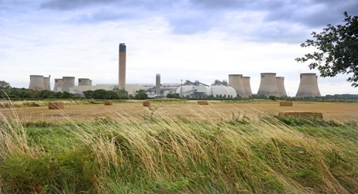

Пример за биопроизвод
Име на компанија: Drax Drax (Drax Power Station и Drax Biomass)
Земја: Обединето Кралство
Суровина: дрвен чипс и пелети, главно направени од дрво со слаб квалитет и остатоци со мала вредност произведени како нуспроизвод од производството и преработката на производи од цврсто дрво со поголема вредност (пр. пилевина за градба и мебел)
Опис: произведен од горење дрвен чипс. Најголемата електроцентрала во Европа со гориво од биомаса. Дрвените пелети даваат 17% од вкупната обновлива енергија во Велика Британија. Drax Biomass произведува компримирани дрвени пелети произведени од одржливо управувани шуми
CO₂ и вода: Дрвени пелети во Drax: водат до 80% помалку СО₂ од јагленот, вклучувајќи ги и емисиите на синџирот на снабдување
Конвенционален производ: фосилно гориво
Биогориво
Електроцентрала Дракс, Извор: Drax, 2020
Notes:
Дискутирајте за обновливата енергија - зошто сè уште користиме фосилни горива?
https://www.drax.com/

Slide 23
Заклучок
Шумарството е еден од најважните сектори во биоекономијата
Неколку суровини имаат потенцијал да создадат широк спектар на производи
Биоекономијата може да помогне во исполнувањето на потцелите на ЦОР - за биоекономии засновани на шуми: ЦОР 15 е најрелевантна
За биобазираните производи, исто така, е потребна помала употреба на вода и помалку емисии на C0₂
Notes:
Последно утврдување на главните точки.

Slide 24

Прашања и дискусија
Име на предавач
Notes:
Белешки за наставникот: Името на наставникот треба да стои во долниот лев дел на слајдот. Ова е последниот слајд во презентацијата. Дајте им време на студентите / учесниците да постават прашања.

Slide 25



https://be-rural.eu
Овие едукативни материјали се подготвени како дел од проектот BE-Rural
Биобазирани стратегии и патокази за подобрен рурален и регионален развој во ЕУ (април 2019 - март 2022)
BE-Rural поддржува
… регионални чинители во пет земји:
Латвија: Виѕеме и Курземе
Полска: Заливите Штетин и Висла
Романија: Ковасна
Бугарија: Стара Загора
Северна Македонија: Струмица
Целта на BE-Rural е да го реализира потенцијалот на регионалните биобазирани економии преку поддршка на релевантни актери во партиципативниот развој на биоекономски стратегии и патокази
https://be-rural.eu/innovation-regions/
Notes:
BE-Rural има пет иновациски региони
BE-Rural ќе создаде пет регионални Платформи за отворени иновации (ПОИ) за партиципативен развој на биоекономски стратегии и патокази. ПОИ на BE-Rural ќе бидат воспоставени во пет региони во ЕУ со различни потенцијали за биомаса и ќе бидат засновани на регионалните работни групи на чинители (РГЧ). Во рамките на ОИП, главната задача на РГЧ ќе биде да формулираат конкретни стратегии или документи со насоки преку соработка со различни актери и отворање на платформата за широк спектар на чинители во регионот, вклучително и граѓански организации и граѓани.
Стара Загора, Бугарија: Овој иновациски регион ќе се фокусира на барање нови технологии за примена на есенцијални масла и билки во козметичката и фармацевтската индустрија. Малото производство во оваа област ќе биде комбинирано со активности поврзани со туризмот за проширување на постојниот бизнис статус кво и на потенцијалот. Понатаму, регионот ќе воспостави поблиски односи и вмрежување на компаниите. Регионален партнер: Bulgarian Industrial Association (BIA)
Виѕеме и Курземе, Латвија: Овој регион ќе се фокусира на потенцијалот на нуспроизводи од управувањето со шумите (т.е. од разретчување на младите шуми, насади со кратко ротирачки дрвенести растенија и шумарство (SRC/SRF), отстранување на прекумерно обраснување на напуштени земјоделски земјишта и повеќегодишни треви ) како извор на биоенергија или биорафинерија. Регионот ќе ја испита вредноста на агрошумарските системи на повеќегодишни треви и кратко ротирачки дрвенести растенија (SRC) или SRF дрвјата како пасишта, и производството на сено или семиња од трева. Ќе се истражи потенцијалната паметна употреба на градежното дрво од разретчувањето на младите шуми. Регионален партнер: Latvian State Forest Research Institute (SILAVA)
Струмица, Северна Македонија: Регионот ќе се фокусира на искористување на земјоделските остатоци, поточно на нуспроизводство на органски материјали од земјоделски активности, како извор на енергија за домашни и индустриски цели. Регионот ќе ги испита технолошките опции за енергетска конверзија на материјалите од биомаса што се создаваат на земјоделски полиња или фарми (остатоци од земјоделство), како и на оние што се создаваат во текот на преработката на земјоделските производи (остатоци од преработка). Регионален партнер: International Centre for Sustainable Development of Energy, Water and Environment Systems (SDEWES-Skopje)
Заливите Штетин и Висла, Полска: Овој регион ќе се фокусира на рибарство од мал обем, особено на одржливата употреба на тековно недоволно искористени риби и видови риби со ниска вредност во двата залива. Регионот ќе ги испита технолошките опции за мал обем што можат да се применат за да се користат риби со ниска вредност како производи за исхрана на луѓето. Регионален партнер: National Marine Fisheries Research Institute (NMFRI)
Ковасна, Романија: Регионот ќе се фокусира на фрагментирани синџири на вредности и имплементација на концептот на циркуларна економија во индустриските сектори на округот (т.е. дрво и мебел, текстил, агро-прехрамбен сектор, машинско инженерство, зелена енергија). Регионот ќе го испита развојниот потенцијал на недоволно искористената биомаса (растителна материја и отпад од дрво) и импликацијата врз општествените предизвици (пр. рурална невработеност или маргинализирани заедници). Ова ќе се направи во рамките на бизнис моделот за локален развој заснован на технолошки опции за мал обем што обезбедува автономно снабдување со енергија за граѓански и индустриски потреби. Регионален партнер: Institute for Economic Forecasting (IPE)
Извор: BE-Rural (2020), Innovation regions, available at: https://be-rural.eu/innovation-regions/

